Slide 1







Fakomatózy- neurokutánní syndromy
MUDr. Renata Slaná

Slide 2



Neurokutánní syndromy
  Dědičná, ev. sporadická onemocnění časné embryogeneze
  Postižení nervového systém a kůže
  Zvýšený výskyt nádorových onemocnění
  Kauzální léčba není známá
  Genetické poradenství

Slide 3


Neurokutánní onemocnění
Neurofibromatosa typ I a II – choroba Recklinghausenova
Tuberosní sklerosa
Sturge- Weber syndrom
Nemoc von Hippel- Lindau
Ataxia teleangiectasia

Slide 4

Neurofibromatosa - typ I
  Progresivně se chovající onemocnění
  Mnohočetné nádory centrálního a periferního nervového systému
  Kožní pigmentace
  Léze cév a vnitřních orgánů
  Sklon k maligní transformaci u různých tkání
  2-3:10000 živě narozených dětí
  AD dědičnost, 17. chromozom

Slide 5


NF I
  Kožní léze- skvrny café au lait
  Kožní nádory - podkožní fibromy v průběhu perif. nervů
  Lischovy noduly na duhovce
  Makrocefalie, malá postava, skoliosa, vady srdce
  Bolesti hlavy , kognitivní poruchy
  MR obraz- malá ložiska zvýšeného signálu – klinicky asymptomatické

Slide 6
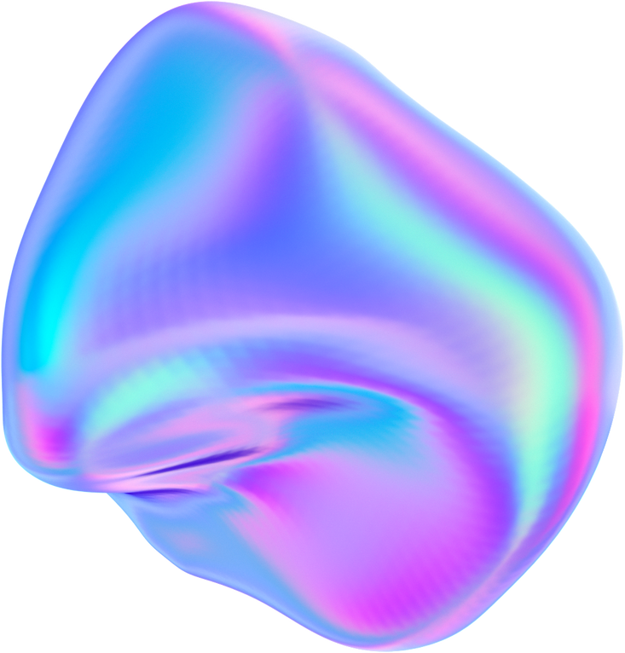
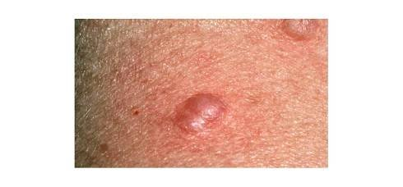
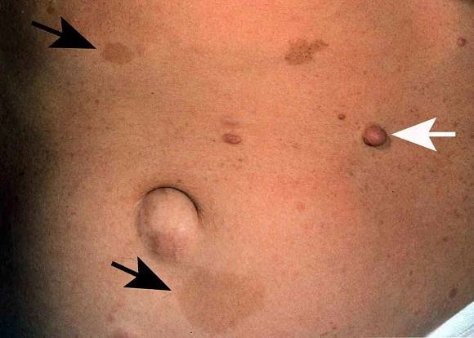

Neurofibromatosa – cafe au lait, fibromy
behealthis.com

Slide 7
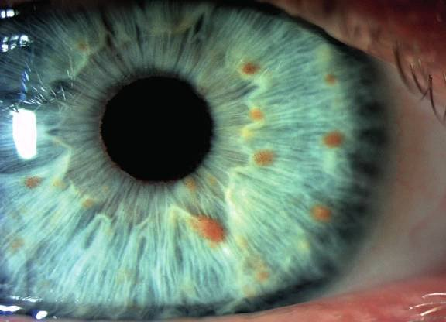
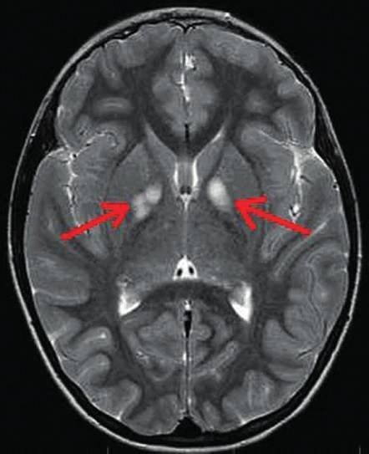
NF 1- Lishovy uzlíky, MR
prolekare.cz

Slide 8
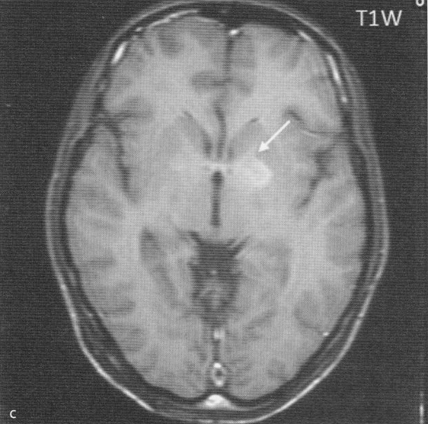
TS-hamartom
Seidel Zdenek, Grada publishing, 2014, ISBN 978-80-247-4546-6 str 292, obr. 1.9.1.c

Slide 9
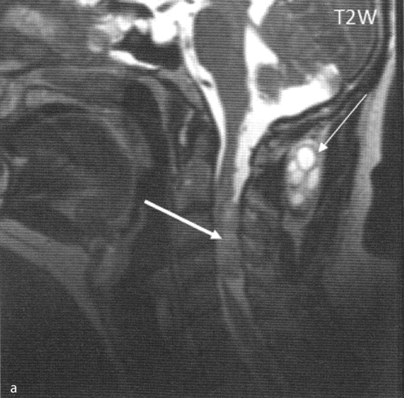
NF1- plexiformní neurofibrom kořene C1
Seidel Zdenek, Grada publishing, 2014, ISBN 978-80-247-4546-6 str 292, obr. 1.9.1.a

Slide 10
NF I – intrakraniální nádory
  Gliomy optické dráhy - benigní
  terapie : při agresivním chování ev. operační, chemo, radioterapie
  Gliomy kmene mozkového - bolest hlavy, hydrocefalus, postižení mozkových nn.
  Terapie: drenáž, při agresivním chování další léčba
  Nádory periferních nn , ev. autonomních nn. - bolestivé , rizika chirurgického ošetření
  Intraspinální nádory – v 50% mnohočetné

Slide 11
Neurofibromatosa typ II
  Méně časté než NF I , klinicky i geneticky odlišné
  incidence 1: 33 000, 22. chromozom
  Nádory CNS - oboustranné vestibulární schwannomy ( neurinomy akustiku)
  + další nádory CNS – meningeomy apod
  Podkožní neurofibromy, nodulání nádory
  Začátek většinou v pubertě a dospělosti

Slide 12

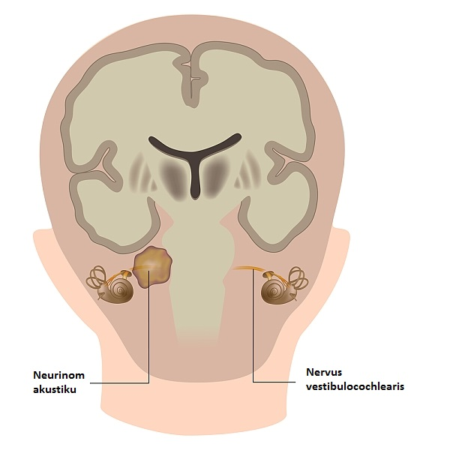
Neurinom akustiku
cs.medlicker.com

Slide 13
Tuberosní sklerosa
  Multisystémové onemocnění
  PMR, epilepsie , kožní léze
  Incidence 1: 6000-9000, AD dědičnost
  MR CNS – tubery – tuhá, gliotická ložiska , různé uložení
- subependymální noduly – malé uzlíky nádorového char.
v komorách……..vznik astrocytomů
- lineární migrační linie bílé hmoty, agenese CC, kortikální
dysplasie
  Nádory srdce, ( rhabdomyomy), ledvin, plic

Slide 14
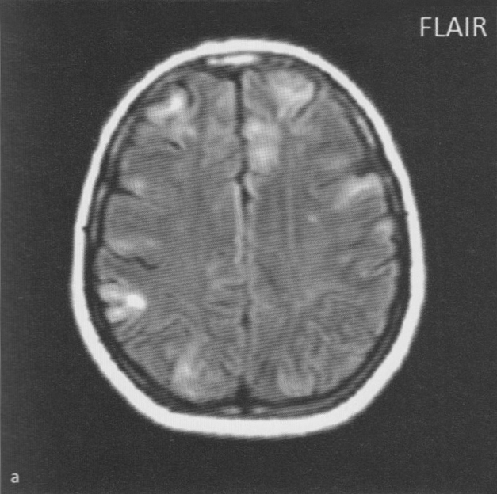
TS
Seidel Zdenek, Grada publishing, 2014, ISBN 978-80-247-4546-6 str 294, obr. 1.9.2.a

Slide 15
TS- klinický obraz
PMR - kolísá, většinou vyjádřena ( tubery, epilepsie) , porucha vývoje řeči, autismus
Křeče - absence , infantilní spasmy v kojeneckém věku, fokální i generaliz. záchvaty
Kožní léze- adenoma sebaceum ( červené papily v obličeji ), depigmentované oválné névy (trup, KK), ploché fibromy, šagrénová kůže v LS oblasti , šedé nebo bílé okrsky ve vlasech
Nádory- intrakraniální , obrovskobuněčné astrocytomy v komorách
(projevy expanze)

Slide 16
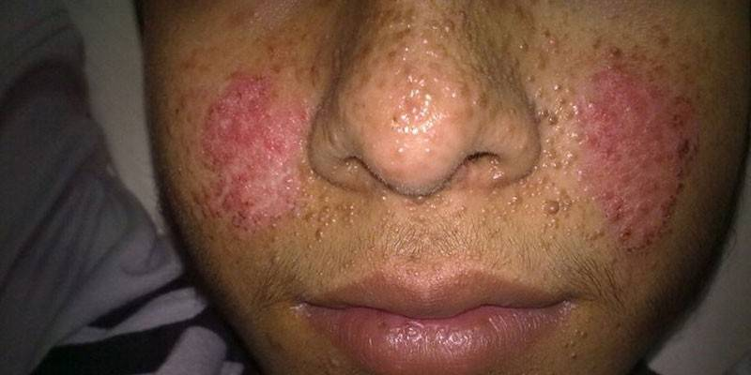
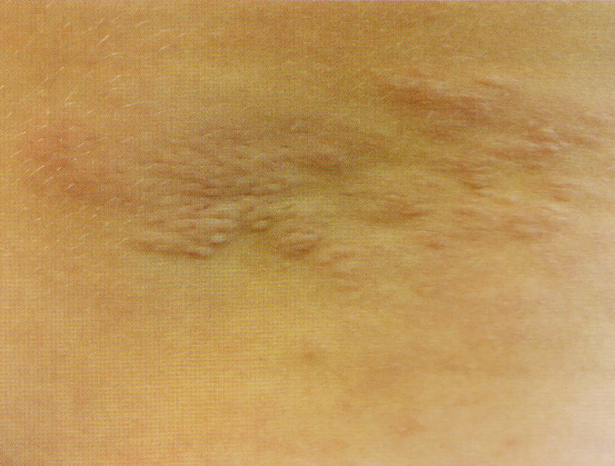
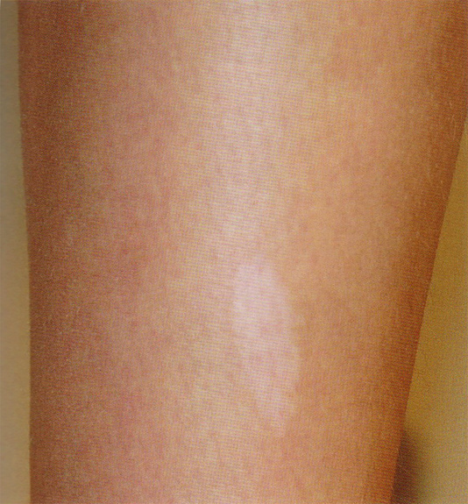
Adenoma sebaceum, depigmentace, šagrénová kůže,retinální hamartomy
Nevšímalová S. , Dětská neurologie, Galén 2021, ISBN 978-80-7492-557-3, str 151, obr.5-12, 5-14

Slide 17
TS - dg, léčba, prognosa
  Diagnostická kritéria, genetické vyšetření, prenatální diagnostika
  Celoživotní sledování
  Úmrtí - epileptický status , onemocnění ledvin ( polycystické ledviny) , nádory mozku , plícní lymfangiomyomatosa
  Terapie : Vigabatrin , Votubie… zlepší kvalitu života
  NCH intervence
  Multioborová péče - neurologie, kardiologie, nefrologie, sono břicha, logopedie atd.

Slide 18
Sturge- Weber syndrom
  Sporadické , progresivní onemocnění
  Vaskulární névus ( barva portského vína - naevus flammeus- v obličeji
  Cévní anomálie nitrolební - leptomeningeální angiomatosa= klíčový diagnostický příznak
  Opakované trombosy v angiomatose s progresí
  PMR, fokální nebo generalizované křeče , hemiparesa , homonymní hemianopsie, glaukom, bolest hlavy

Slide 19
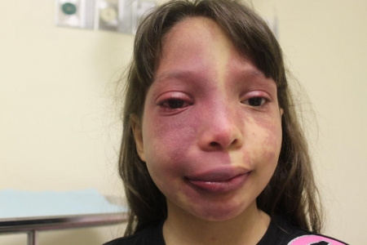
SWS

Slide 20
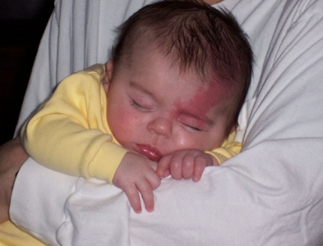
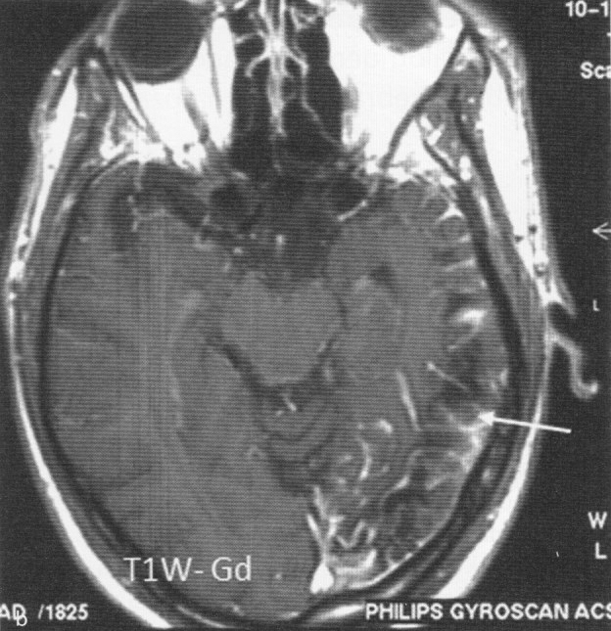
SWS
Seidel Zdenek, Grada publishing, 2014, ISBN 978-80-247-4546-6 str 301, obr. 1.9.4.b

Slide 21
SWS- dg, léčba, prognosa
klinické příznaky - névus flammeus, epilepsie , MR mozku s k.l.
Léčba : symptomatická – glaukom, křeče, bolesti hlavy ,
stroke-like epizody - antiagregační aspirin
laser
epileptochirurgie - hemisferectomie
Prognosa variabilní – epilepsie, CMP

